Slide 1


Landesakademie Esslingen-Zell
Vertiefung: Schüler mit Tablet unterrichten
Notes:
1

Slide 2
Der Fortbildungstag - Ablaufplan
9:00 Uhr Begrüßung und Tagesablauf
Übersicht über die Fortbildungsmodule „TiU“
Einführungspräsentation
9:30 Uhr Markt der Möglichkeiten (Schülerrolle)
12:00 Uhr Mittagessen
13:15 Uhr Workshop:
a) Eine oder mehrere Stationen nachbauen
b) Eine eigene Unterrichtsidee entwickeln
Vorstellung der eigenen Ideen und Diskussion
Notes:
2

Slide 3
Mehrwert durch Tablets
(?!)
Notes:
3

Slide 4
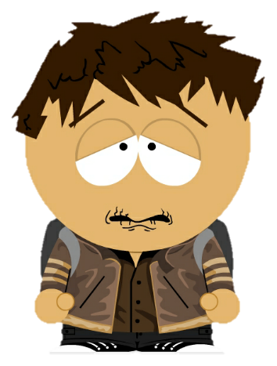

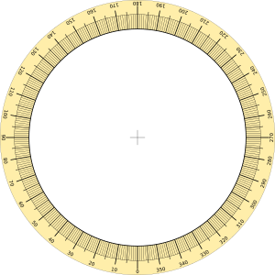



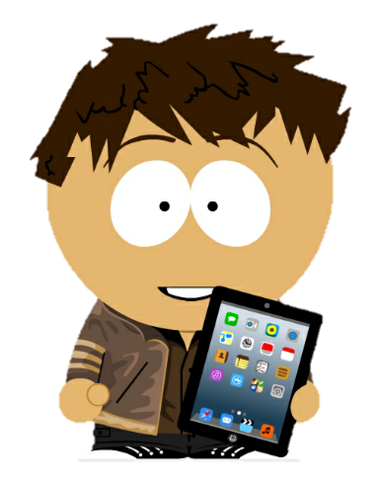


Mehrwert durch Tablets
Beispiel: Digitales Schulbuch
Motivation
Gesundheits-
förderung
Digitales
Schul-
buch
Gesundheits-
förderung
Motivation
Notes:
4
Schüler müssen mit langweiligen Büchern arbeiten,
drücken wir ihnen stattdessen Tablets in die Hand, dann sind die SuS total motiviert
→ 1. Mehrwert: Motivation (aber: jeder Stein wird rund!)
Wenn Schüler mit Büchern arbeiten müssen, schleppen sich die Kleinen kaputt
auf den Tablets verwendet man digitale Schulbücher!!
→ 2. Mehrwert: Gesundheitsförderung
„Motivierte und gesunde SuS! Her mit den Tablets!!“
Aber:
Das sind höchstens affektive Mehrwerte, die jedoch nur bedingt positiven Einfluss auf den Lernerfolg der SuS haben können. Es werden keine Kompetenzen gefördert.
Es macht also keinen Sinn zu diesem Zweck Tablets anschaffen zu wollen.

Slide 5

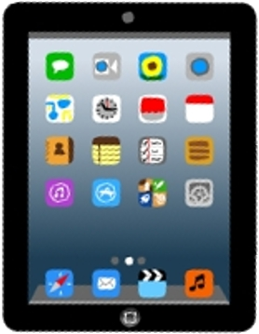
Mehrwert durch Tablets
Beispiel: Digitales Schulbuch
English
Digitales
Schul-
buch
Digitales
Schul-
buch
Watch the video.
Find topical information
on this website.
Digitales
Schul-
buch
Gesundheits-
förderung
Motivation
Notes:
5
Digitale Schulbücher:
Sollten integrierte Medien, aktuelle Zusatzinfos (Internet), Lernstandskontrollen, an das Leistungsniveau angepasste Aufgabenstellungen,… liefern.
→ Mehrwerte: Individualisierung, Binnendifferenzierung, Ökonomisierung (keine Medienhürden für die Lehrer)

Slide 6
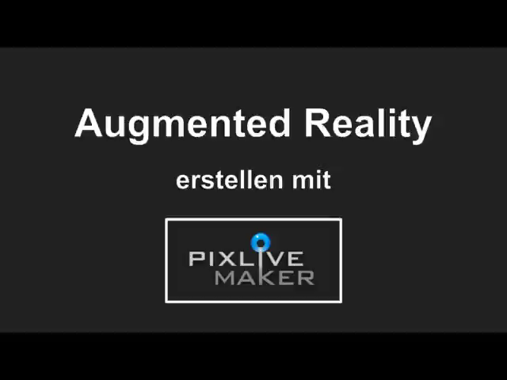
Mehrwert durch Tablets
Beispiel: Digitales Schulbuch
Binnen-
differen-
zierung
Selbst-
lern-
kompetenz
Individuali-
sierung
Schüler-
aktivität
Funktionen eines Digitalen Schulbuches:
Medien (Audio/ Video) sind eingebunden
und können von SuS abgespielt werden.
Direkter Zugriff auf Internet-Inhalte.
Lernerfolgskontrollen mit direktem Feedback.
Lernstandsabhängige Aufgabenstellungen.
Bearbeitung/ Notizen im Schulbuch möglich.
Kann per Update aktualisiert werden.
English
Digitales
Schul-
buch
Digitales
Schul-
buch
Individualisierung
Selbstlern-
kompetenz
Watch the video.
Find topical information
on this website.
Schüleraktivität
Binnen-
differen-
zierung
Gesundheits-
förderung
Motivation
Notes:
6
Digitale Schulbücher:
Sollten integrierte Medien, aktuelle Zusatzinfos (Internet), Lernstandskontrollen, an das Leistungsniveau angepasste Aufgabenstellungen,… liefern.
→ Mehrwerte: Individualisierung, Binnendifferenzierung, Ökonomisierung (keine Medienhürden für die Lehrer)

Slide 7
Markt der Möglichkeiten
Vorstellung der Lernstationen
Notes:
7

Slide 8
Station 1
Tools zum kollaborativen Arbeiten
„Gemeinsames Erstellen und Bearbeiten – Veränderungen in Echtzeit verfolgen.“
Notes:
8

Slide 9


Station 1
Tools zum kollaborativen Arbeiten
Neue Möglichkeit für die Kollaboration
Automatische Sicherung der Gruppenergebnisse
Teilen und strukturieren von Medien
Notes:
9
Ein kurzer Ausschnitt eines Musikvideos soll durch die Schüler in Choreografie und Rhythmik nachgeahmt werden.
Jeweils zwei Tablets pro Schülergruppe.
Während des Abspielens des Originalvideos wird Bild und Ton aufgenommen.
Mehrwerte:
Multimediale Produktion ohne viel Aufwand!
Kaum Anleitung nötig!
SuS schaffen eine echtes Produkt
Prinzipen werden erkannt und verinnerlicht
Differenzierung leicht umsetzbar
Selbstkorrektur durch sofortiges Feedback
9
Apps wie Baiboard (iOS) oder Padlet (iOS, Android und Website) erlauben das gemeinsame Bearbeiten von Dokumenten. Der Vorteil ist, dass Veränderungen an einem Gerät von der Gruppe an allen Geräten in Echtzeit nachvollzogen werden können. Zudem ist das fertig erstellte Dokument („Pad“, „Board“, „Padlet“) für alle Zugänglich und somit quasi gesichert.
Es ist möglich verschiedene Medien (Videos, Fotos, PDF-Dateien, Web-Links...) in einem Board zu sammeln und zu strukturieren. Im Unterschied zu Programmen wie OneNote ist keine Anmeldung durch die SchülerInnen nötig.
Für das Bereitstellen von Materialien durch die Lehrkraft aber auch für das kollaborative Erarbeiten durch die SchülerInnen stellen diese Tools in vielen Fällen einen Mehrwert da.
Ein Hinweis zum Datenschutz der geteilten Materialien ist dennoch nötig, da die

Slide 10
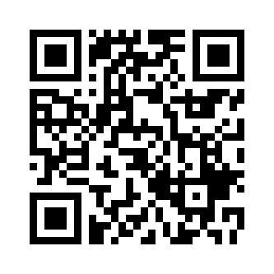
Station 2
Binnendifferenzierung mit QR Codes
„Informationen in einem „Bild“ codieren.“
Notes:
10

Slide 11
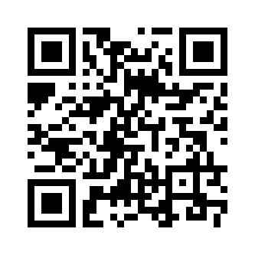
Station 2
Binnendifferenzierung durch QR-Codes
In einem QR Code verschlüsselter
Text ist an vielen Stellen sinnvoll
einsetzbar:
Lösungen bereitstellen.
Zusatzinformationen.
Verweis auf Informationen.
....
Dieser Text ist im gescannten QR Code verschlüsselt.
Notes:
11
Ein kurzer Ausschnitt eines Musikvideos soll durch die Schüler in Choreografie und Rhythmik nachgeahmt werden.
Jeweils zwei Tablets pro Schülergruppe.
Während des Abspielens des Originalvideos wird Bild und Ton aufgenommen.
Mehrwerte:
Multimediale Produktion ohne viel Aufwand!
Kaum Anleitung nötig!
SuS schaffen eine echtes Produkt
Prinzipen werden erkannt und verinnerlicht
Differenzierung leicht umsetzbar
Selbstkorrektur durch sofortiges Feedback
11

Slide 12
Station 3
Üben, wiederholen, differenzieren mit LearningApps.org
Notes:
12

Slide 13
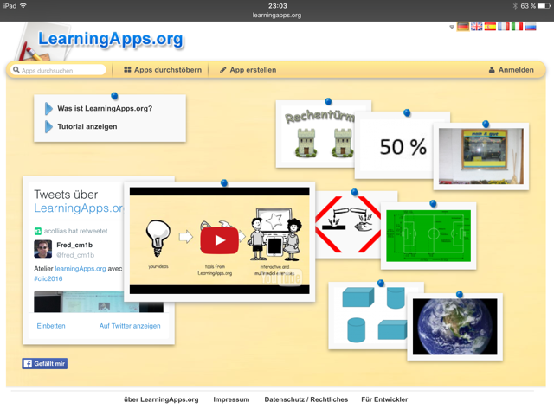
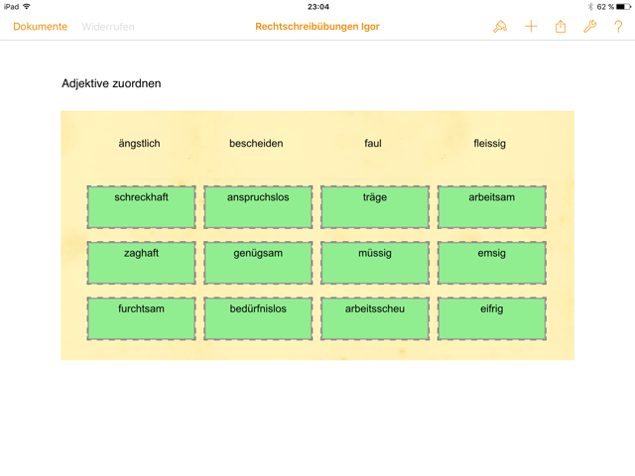
Station 3
Üben, wiederholen, differenzieren mit
LearningApps.org
Beispiele für die Arbeit mit QR Codes:
Übungen für alle Fächer und Niveaus
Übungen können leicht angepasst oder
schnell selbst erstellt werden.
Notes:
Auf LearningApps.org kann man verschiedenste Online-Übungen entwerfen oder zu allen Fächern finden.
Die Ergebnissicherung durch einen Screenshot kann auch zur Vorbereitung der Klassenarbeit ausgedruckt werden.
13

Slide 14
Station 4
Multimediales Dokumentieren
mit E-Books
Notes:
14

Slide 15
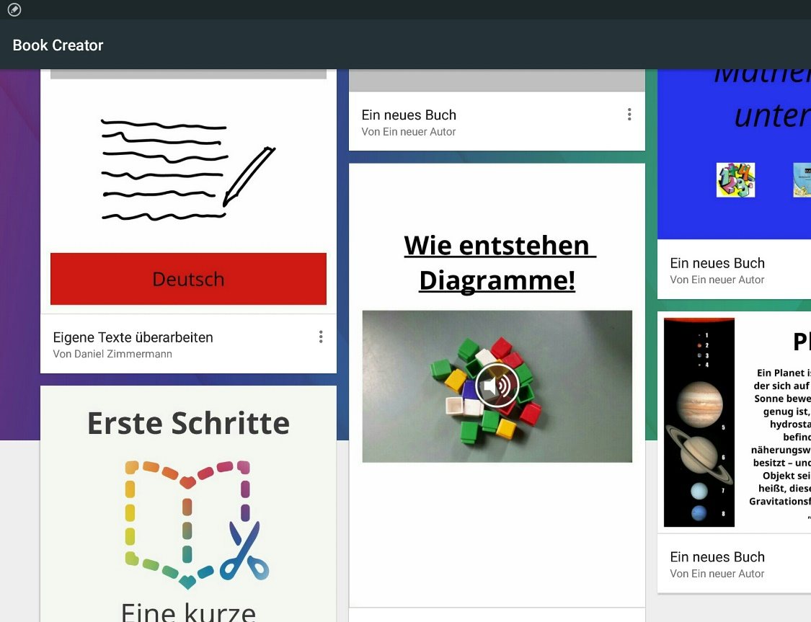
Station 4
Multimediales Dokumentieren mit E-Books
Mit E-Books sind vielfältige Einsatzmöglichkeiten denkbar:
Multimediale Erarbeitung von Inhalten zum vertieften Verständnis
Multimediale Überarbeiten von Dokumenten zur Verbesserung
Multimediale Dokumentation von eigenen Werken
….
Notes:
15
Ein kurzer Ausschnitt eines Musikvideos soll durch die Schüler in Choreografie und Rhythmik nachgeahmt werden.
Jeweils zwei Tablets pro Schülergruppe.
Während des Abspielens des Originalvideos wird Bild und Ton aufgenommen.
Mehrwerte:
Multimediale Produktion ohne viel Aufwand!
Kaum Anleitung nötig!
SuS schaffen eine echtes Produkt
Prinzipen werden erkannt und verinnerlicht
Differenzierung leicht umsetzbar
Selbstkorrektur durch sofortiges Feedback
15
Unterrichtliches Arbeiten und Lernen wird durch E-Books multimedial erweitert und bekommt so eine neue Dimension. Durch Video- und Audioelemente sowie Fotografien und handschriftlichen Text können Inhalte multimedial aufbereitet, Dokumente überarbeitet und dokumentiert werden.

Slide 16
Station 5
Feedbacktools
„Diese Tools ermöglichen automatisch ausgewertete Umfragen.“
Notes:
16

Slide 17
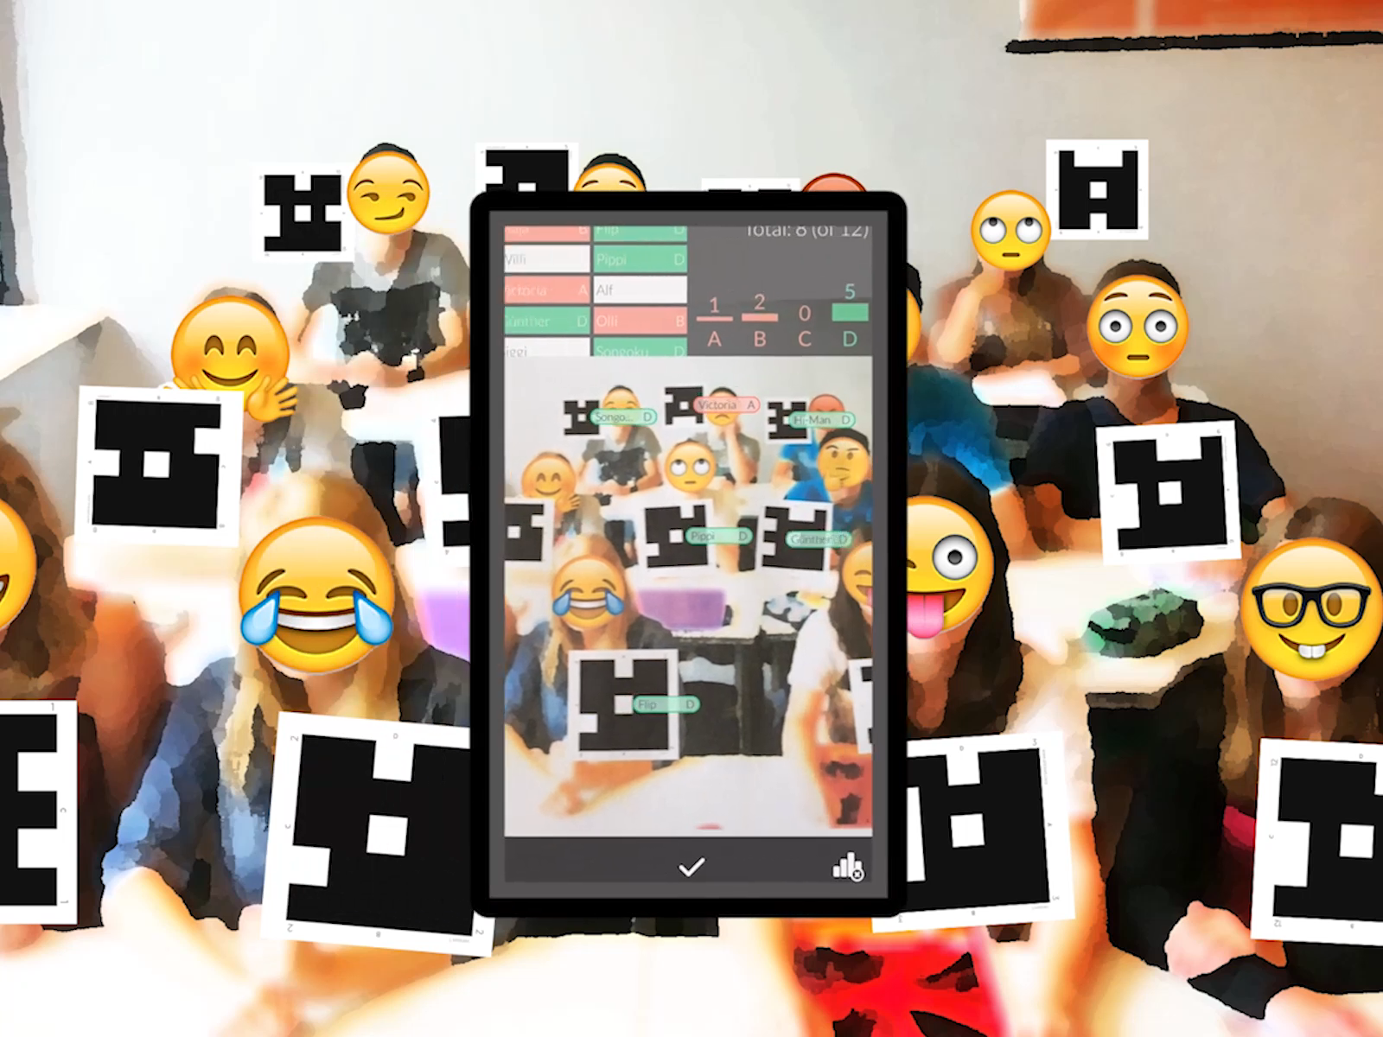
Station 5
Feedbacktools
Notes:
17
Ein kurzer Ausschnitt eines Musikvideos soll durch die Schüler in Choreografie und Rhythmik nachgeahmt werden.
Jeweils zwei Tablets pro Schülergruppe.
Während des Abspielens des Originalvideos wird Bild und Ton aufgenommen.
Mehrwerte:
Multimediale Produktion ohne viel Aufwand!
Kaum Anleitung nötig!
SuS schaffen eine echtes Produkt
Prinzipen werden erkannt und verinnerlicht
Differenzierung leicht umsetzbar
Selbstkorrektur durch sofortiges Feedback
17
Beim Feedbacktool Plickers können die SuS mit (ausgedruckten) QR-Code ähnlichen Karten, die mithilfe der Plickers-App gescannt werden, abstimmen. So sind sekundenschnelle Auswertungen von Multiple-Choice-Fragen möglich. Nach Erstellen eines Accounts auf www.plickers.com kann die App durch den Lehrer auf einem Smartphone oder Tablet genutzt werden.
Da die Codes durchnummeriert sind, lassen sich den Karten jeweils einzelne SchülerInnen zuordnen. Beim Scannen erscheint dann im Scan-Bildschirm neben dem Code der entsprechende Schülername und der jeweilige Antwortbuchstabe.
Eine Manipulation der Umfrage durch Kartentausch ist dadurch quasi ausgeschlossen.
Die Auswertung kann entweder („offline“) auf dem Smartphone oder per „Liveview“ über die Website von Plickers erfolgen.
Vorteile von Plickers:
Ohne Tablets möglich
Keine Täuschungsmöglichkeiten bei direkter Zuordnung der Codes
Viele Umfragen in kürzester Zeit möglich
Gutes „Diagnosetool“
Motivierend gerade bei jüngeren Schülerinnen und Schüler

Slide 18
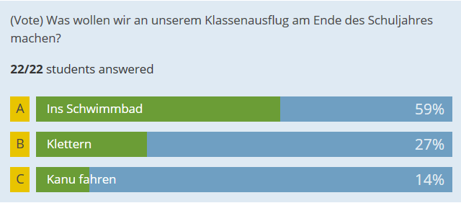

Station 5
Feedbacktools
Vier Beispiele:
Lernstands-Evaluation
Urteilsbildung bei einer Pro-Kontra-Diskussion
Unterrichtsfeedback
„Lernzielkontrolle“
Notes:
18
Ein kurzer Ausschnitt eines Musikvideos soll durch die Schüler in Choreografie und Rhythmik nachgeahmt werden.
Jeweils zwei Tablets pro Schülergruppe.
Während des Abspielens des Originalvideos wird Bild und Ton aufgenommen.
Mehrwerte:
Multimediale Produktion ohne viel Aufwand!
Kaum Anleitung nötig!
SuS schaffen eine echtes Produkt
Prinzipen werden erkannt und verinnerlicht
Differenzierung leicht umsetzbar
Selbstkorrektur durch sofortiges Feedback
18
Beim Feedbacktool Plickers können die SuS mit (ausgedruckten) QR-Code ähnlichen Karten, die mithilfe der Plickers-App gescannt werden, abstimmen. So sind sekundenschnelle Auswertungen von Multiple-Choice-Fragen möglich. Nach Erstellen eines Accounts auf www.plickers.com kann die App durch den Lehrer auf einem Smartphone oder Tablet genutzt werden.
Da die Codes durchnummeriert sind, lassen sich den Karten jeweils einzelne SchülerInnen zuordnen. Beim Scannen erscheint dann im Scan-Bildschirm neben dem Code der entsprechende Schülername und der jeweilige Antwortbuchstabe.
Eine Manipulation der Umfrage durch Kartentausch ist dadurch quasi ausgeschlossen.
Die Auswertung kann entweder („offline“) auf dem Smartphone oder per „Liveview“ über die Website von Plickers erfolgen.
Vorteile von Plickers:
Ohne Tablets möglich
Keine Täuschungsmöglichkeiten bei direkter Zuordnung der Codes
Viele Umfragen in kürzester Zeit möglich
Gutes „Diagnosetool“
Motivierend gerade bei jüngeren Schülerinnen und Schüler

Slide 19
Station 6
Wissen anwenden durch Erklärvideos und Augmented Reality
Notes:
19

Slide 20
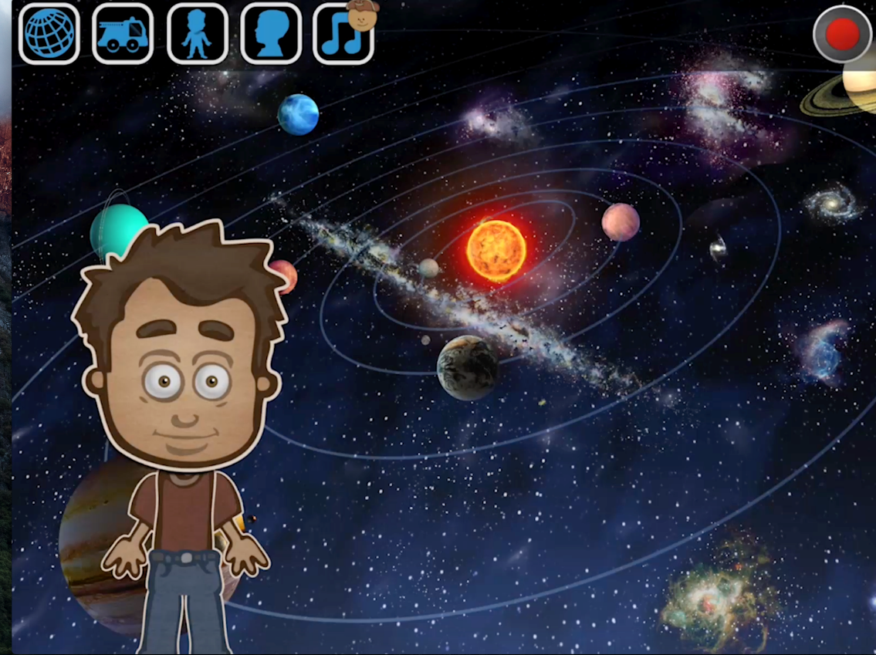
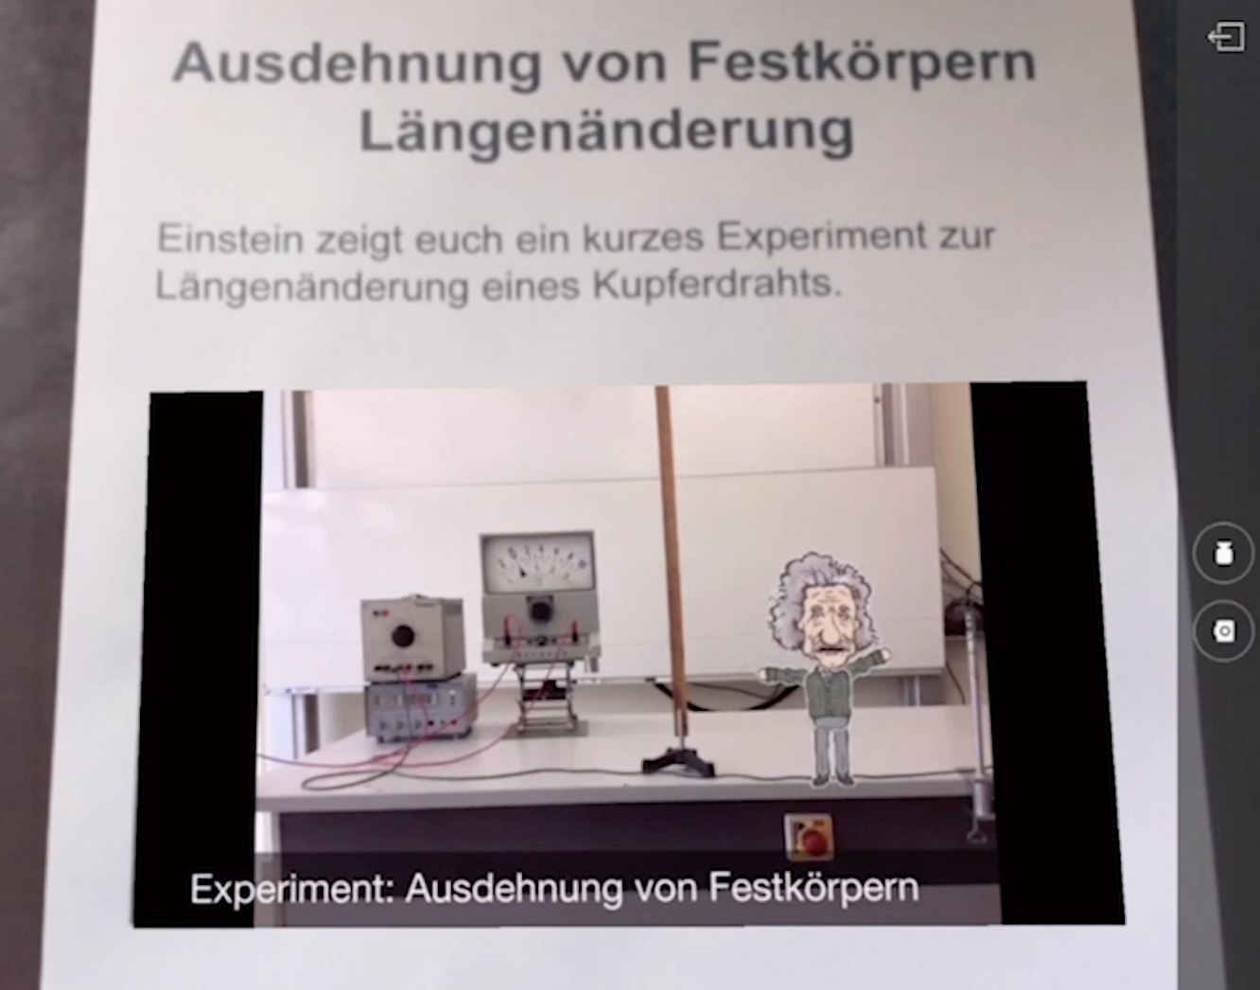
Station 6
Wissen anwenden durch Erklärvideos und Augmented Reality
Multimediale Inhalte auf analogem Grund
Neue Möglichkeiten von Plakaten im Klassenzimmer
Erklärvideos erstellen mit PuppetPals
Notes:
20

Slide 21
Station 7
Augmented Reality
„Zusätzliche Informationen in einer virtuellen Ebene über dem Sichtbaren anzeigen“
Notes:
21

Slide 22
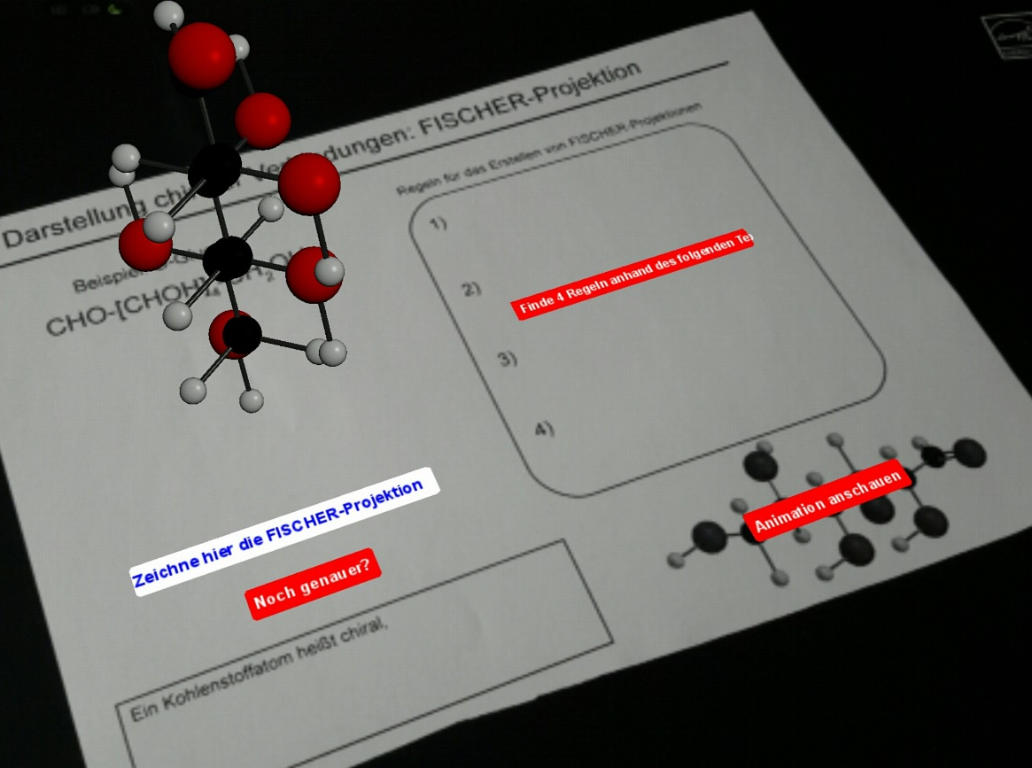
Station 7
Augmented Reality (AR)
Drei Beispiele:
(animierte) Modelle selbst erkunden lassen
Medien (Audio/Video) mit dem Arbeitsblatt austeilen
Angeleitetes selbständiges Arbeiten mit einem AR-Arbeitsblatt
Notes:
22
Ein kurzer Ausschnitt eines Musikvideos soll durch die Schüler in Choreografie und Rhythmik nachgeahmt werden.
Jeweils zwei Tablets pro Schülergruppe.
Während des Abspielens des Originalvideos wird Bild und Ton aufgenommen.
Mehrwerte:
Multimediale Produktion ohne viel Aufwand!
Kaum Anleitung nötig!
SuS schaffen eine echtes Produkt
Prinzipen werden erkannt und verinnerlicht
Differenzierung leicht umsetzbar
Selbstkorrektur durch sofortiges Feedback
22

Slide 23
Station 8
Räume erfahren mit GPS-Rallyes
„Digitale Schnitzeljagden begleiten Erkundungen, Museumsbesuche, Exkursionen…“
Notes:
23

Slide 24
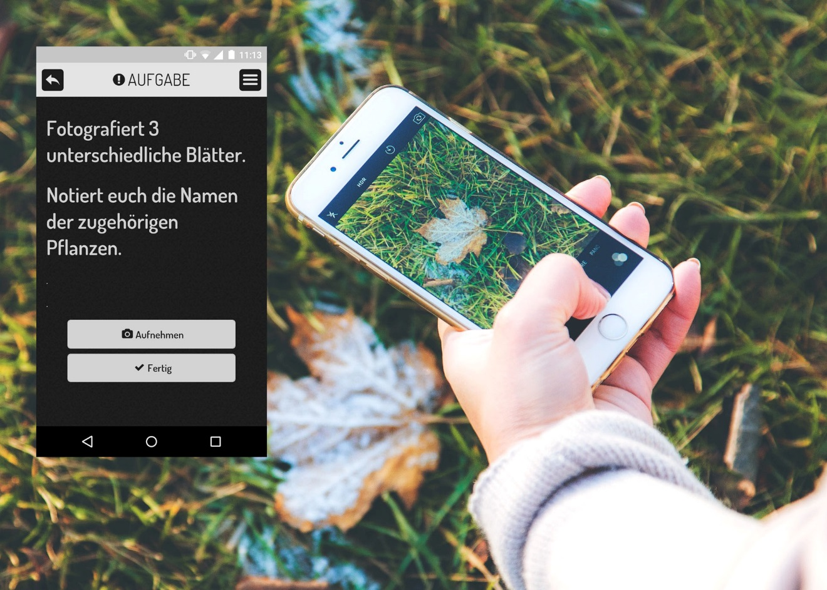
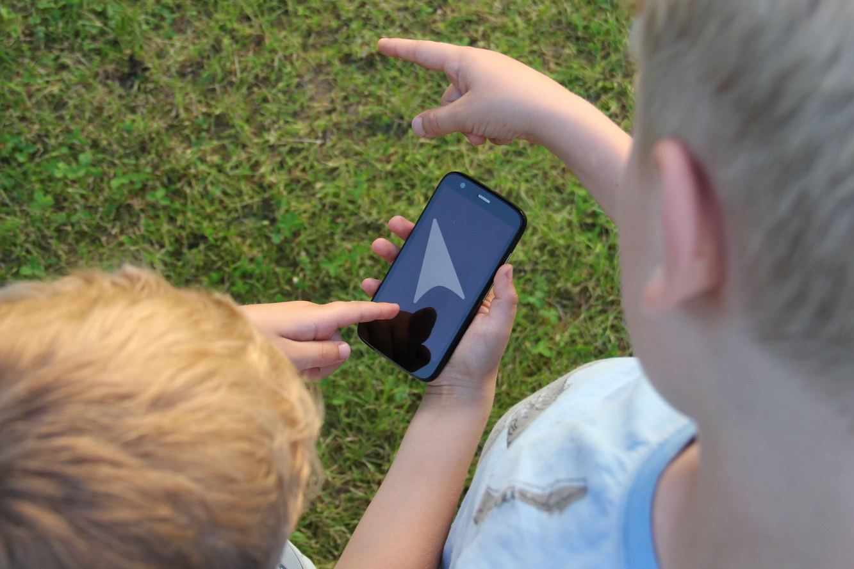
Station 8
Räume erfahren durch GPS-Rallyes
Beispiele:
Pflanzenexkursion
Schule kennenlernen für neue SuS
Rathaus-Rallye
Handicap-Rallye
…
Notes:
24
Ein kurzer Ausschnitt eines Musikvideos soll durch die Schüler in Choreografie und Rhythmik nachgeahmt werden.
Jeweils zwei Tablets pro Schülergruppe.
Während des Abspielens des Originalvideos wird Bild und Ton aufgenommen.
Mehrwerte:
Multimediale Produktion ohne viel Aufwand!
Kaum Anleitung nötig!
SuS schaffen eine echtes Produkt
Prinzipen werden erkannt und verinnerlicht
Differenzierung leicht umsetzbar
Selbstkorrektur durch sofortiges Feedback
24
Das Prinzip des Geocaching wird erweitert durch multimediale Elemente und die Möglichkeit der Interaktion.
Digitale Schnitzeljagden können von LuL oder SuS geplant / angelegt werden und von SuS gespielt werden.

Slide 25
Station 9
Hörspiel – kreatives Schreiben in
Audioproduktionen umsetzen
Notes:
25

Slide 26
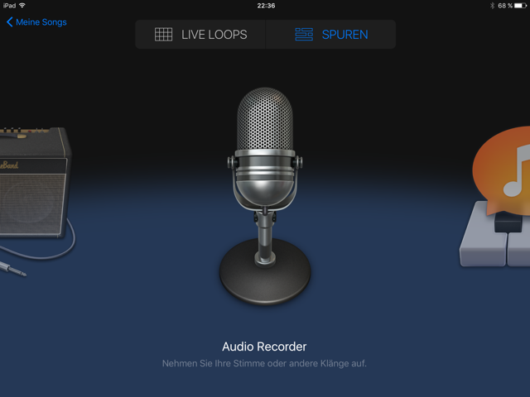
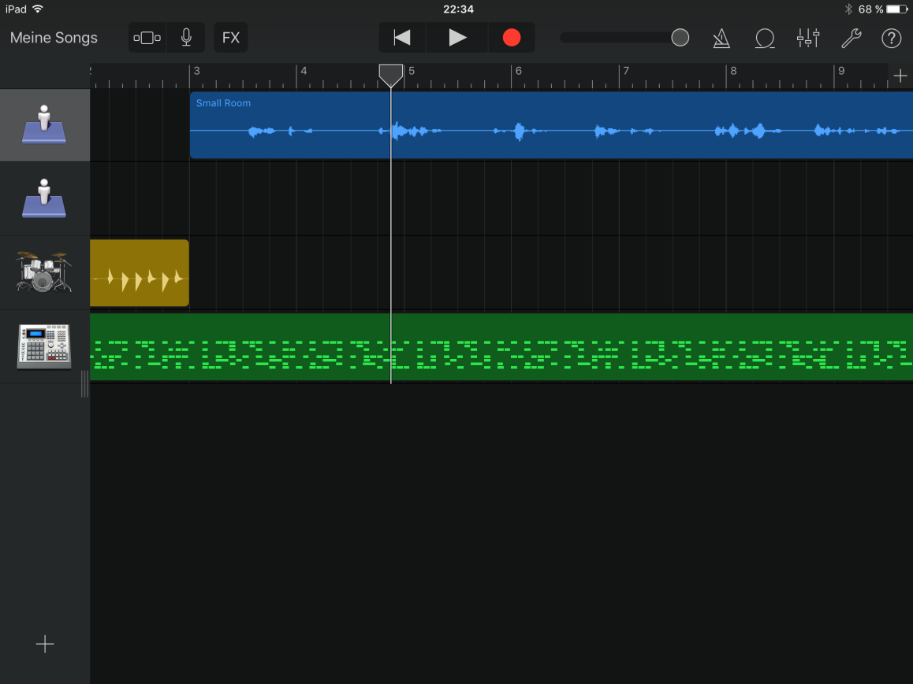
Station 9
Hörspiel – kreatives Schreiben in
Audioproduktionen umsetzen
Beispiele:
selbst verfasste Gedichte…
Schelmengeschichten…
Märchen schreiben und vertonen
Szenen aus dem alten Ägypten…
Notes:
Kreatives Schreiben spielt im Deutsch- und Sprachunterricht ein große Rolle. Die Schüler vertonen selbst verfasste Texte mithilfe von Garageband oder einer anderen Audiorekorderapp. Diese Vorgehensweise eignet sich auch für kleinere Audioproduktionen.
26

Slide 27
Station 10
Textinterpretation durch Tonaufnahmen
Notes:
27

Slide 28
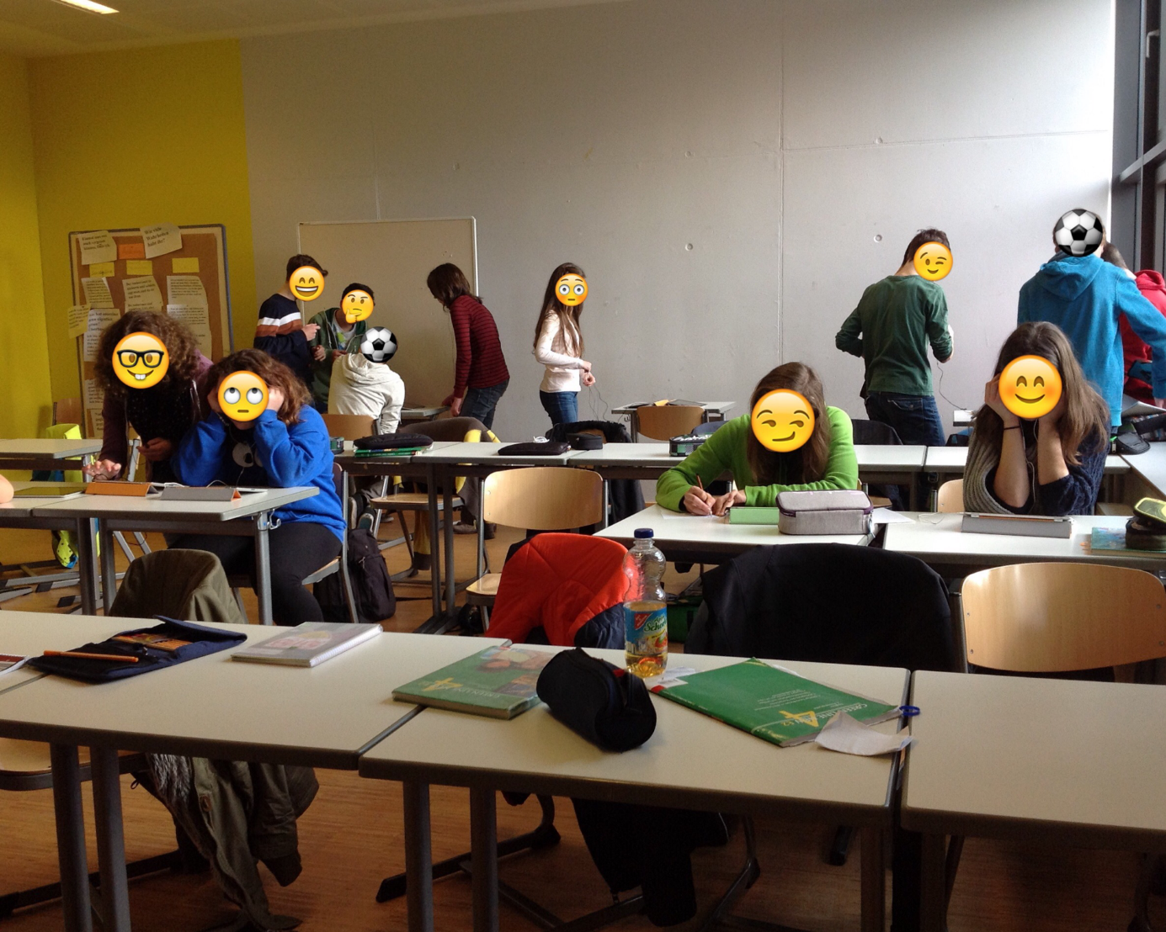
Station 10
Textinterpretation durch Tonaufnahmen
Beispiel:
Anrufbeantworter-Nachricht aufnehmen lassen
SuS sprechen aus Sicht einer literarischen Figur
SuS geben einander Feedback
Notes:
28
Ein kurzer Ausschnitt eines Musikvideos soll durch die Schüler in Choreografie und Rhythmik nachgeahmt werden.
Jeweils zwei Tablets pro Schülergruppe.
Während des Abspielens des Originalvideos wird Bild und Ton aufgenommen.
Mehrwerte:
Multimediale Produktion ohne viel Aufwand!
Kaum Anleitung nötig!
SuS schaffen eine echtes Produkt
Prinzipen werden erkannt und verinnerlicht
Differenzierung leicht umsetzbar
Selbstkorrektur durch sofortiges Feedback
28

Slide 29
Station 11
Das Tablet im handlungsorientierten Unterricht
Beispiel: Musikvideo

Slide 30
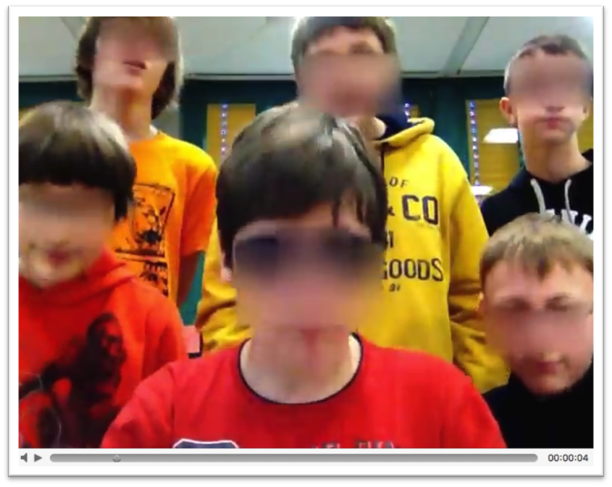
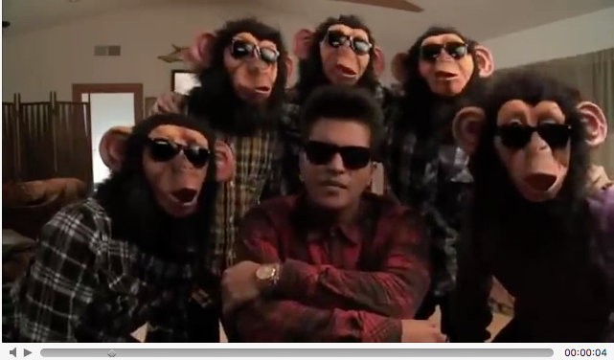
Station 11
Das Tablet im Handlungsorientierten Unterricht
Multimedialität (Audio, Video)
Einsatz der Technik ohne Übung
Echtheit
Erkennen der wichtigen Prinzipien
Selbstorientiertes Lernarrangement
sofortige Selbstkontrolle möglich
Notes:
Ein kurzer Ausschnitt eines Musikvideos soll durch die Schüler in Choreografie und Rhythmik nachgeahmt werden.
Jeweils zwei Tablets pro Schülergruppe.
Während des Abspielens des Originalvideos wird Bild und Ton aufgenommen.
Mehrwerte:
Multimediale Produktion ohne viel Aufwand!
Kaum Anleitung nötig!
SuS schaffen eine echtes Produkt
Prinzipen werden erkannt und verinnerlicht
Differenzierung leicht umsetzbar
Selbstkorrektur durch sofortiges Feedback
30

Slide 31
Station 12
Visualisierungen im Matheunterricht
„Mit der Mathematiksoftware Geogebra (iOS, Android) komplexe Sachverhalte dynamisch darstellen (lassen).“

Slide 32
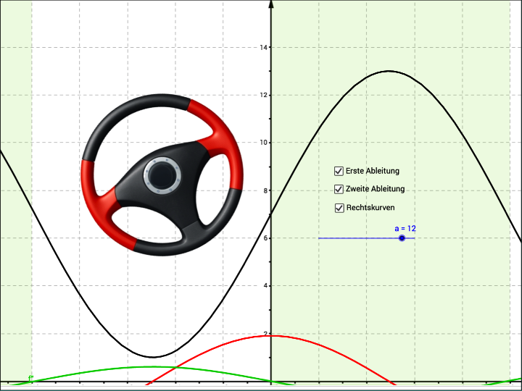
Station 12
Visualisierungen im Matheunterricht
Notes:
32
Ein kurzer Ausschnitt eines Musikvideos soll durch die Schüler in Choreografie und Rhythmik nachgeahmt werden.
Jeweils zwei Tablets pro Schülergruppe.
Während des Abspielens des Originalvideos wird Bild und Ton aufgenommen.
Mehrwerte:
Multimediale Produktion ohne viel Aufwand!
Kaum Anleitung nötig!
SuS schaffen eine echtes Produkt
Prinzipen werden erkannt und verinnerlicht
Differenzierung leicht umsetzbar
Selbstkorrektur durch sofortiges Feedback
32

Slide 33
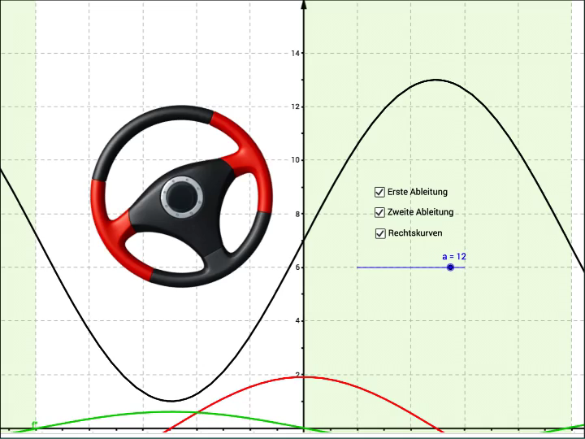
Station 12
Visualisierungen im Matheunterricht
Notes:
33
Ein kurzer Ausschnitt eines Musikvideos soll durch die Schüler in Choreografie und Rhythmik nachgeahmt werden.
Jeweils zwei Tablets pro Schülergruppe.
Während des Abspielens des Originalvideos wird Bild und Ton aufgenommen.
Mehrwerte:
Multimediale Produktion ohne viel Aufwand!
Kaum Anleitung nötig!
SuS schaffen eine echtes Produkt
Prinzipen werden erkannt und verinnerlicht
Differenzierung leicht umsetzbar
Selbstkorrektur durch sofortiges Feedback
33

Slide 34
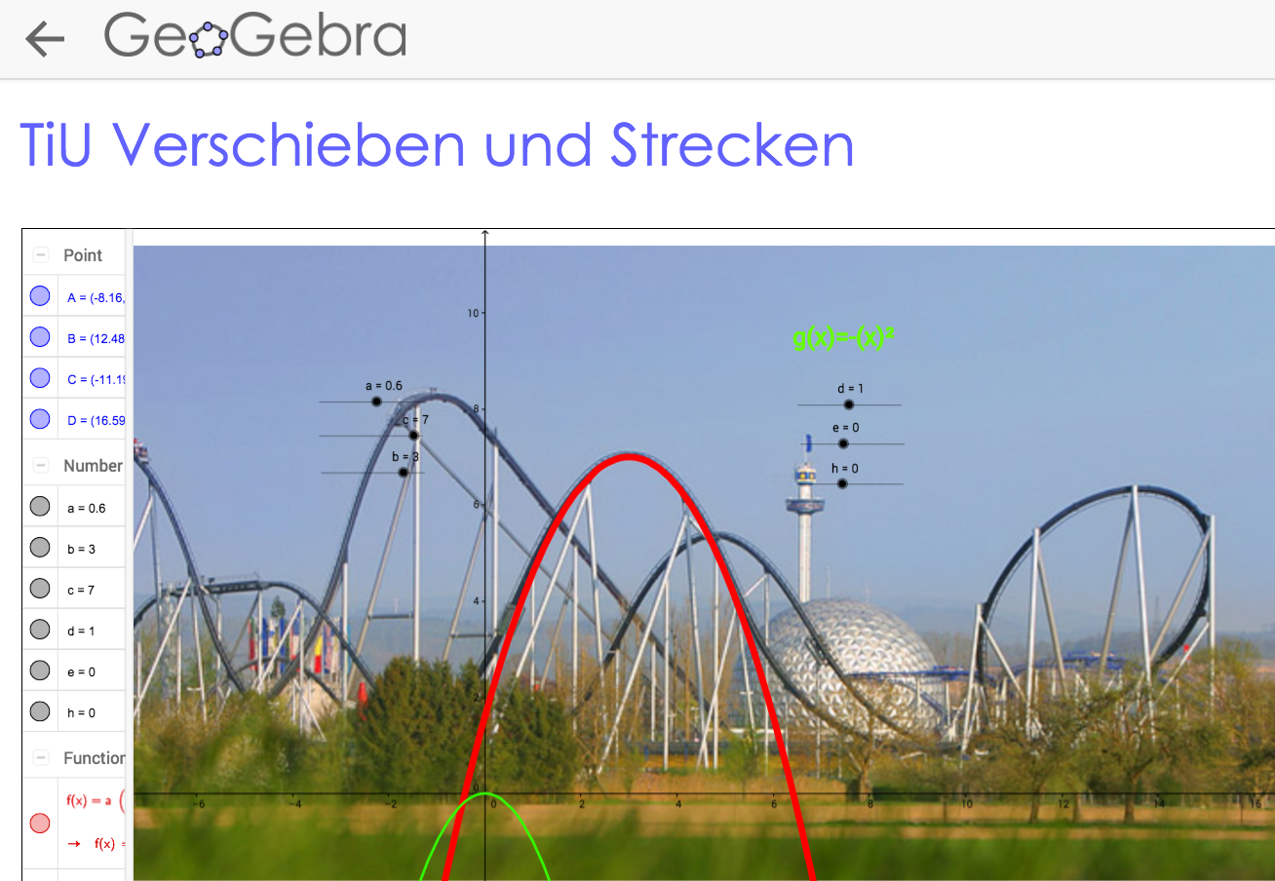
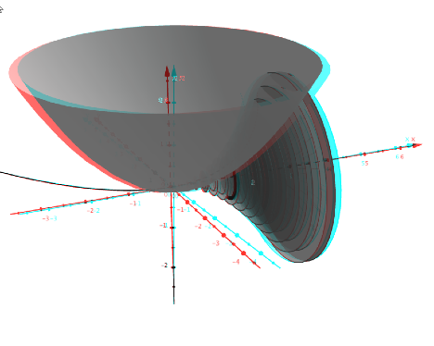
Station 12
Visualisierungen im Matheunterricht
In allen Gebieten der Mathematik stark aufgestellt:
3D Visualisierungen
Dynamische Grafiken und Tabellen
Bereitstellen von Dateien und großer Fundus über tube.geogebra.org
Notes:
34
Ein kurzer Ausschnitt eines Musikvideos soll durch die Schüler in Choreografie und Rhythmik nachgeahmt werden.
Jeweils zwei Tablets pro Schülergruppe.
Während des Abspielens des Originalvideos wird Bild und Ton aufgenommen.
Mehrwerte:
Multimediale Produktion ohne viel Aufwand!
Kaum Anleitung nötig!
SuS schaffen eine echtes Produkt
Prinzipen werden erkannt und verinnerlicht
Differenzierung leicht umsetzbar
Selbstkorrektur durch sofortiges Feedback
34

